Slide 1
信息系统建设理解与下一阶段路径
围绕业务过程、Planning 能力与最终软件架构的汇报草稿
Notes:
封面已去除公司 logo 和名称，仅保留原模板的蓝绿底栏风格。

Slide 2
本次汇报要回答的问题
02
业务理解
实现路径
最终架构
展示的功能架构包含已有能力和未来预期，需要先转译成真实业务内容。
基于当前功能落地状态，判断二阶段功能的意义、目标和叠加顺序。
展望功能覆盖、数字投影、成本优化和 AI 引入后的软件形态。
先建立理解，再讨论路径，最后讨论长期软件架构。
Notes:
本页用于对齐董事长真正关心的问题。

Slide 3
从系统模块到业务能力
03
原系统视角
业务能力视角
WMS
实物／物料流管理
MES
生产计划管理
QMS
QM 相关界面输出
TPM
生产过程与工艺管理
IoT
设备数据采集
这一步把系统清单转成经营和现场能讨论的业务语言。
现场穿插：业务过程与功能重组工作台
Notes:
现场可打开工作台，展示功能项从系统模块重组为业务能力的过程。

Slide 4
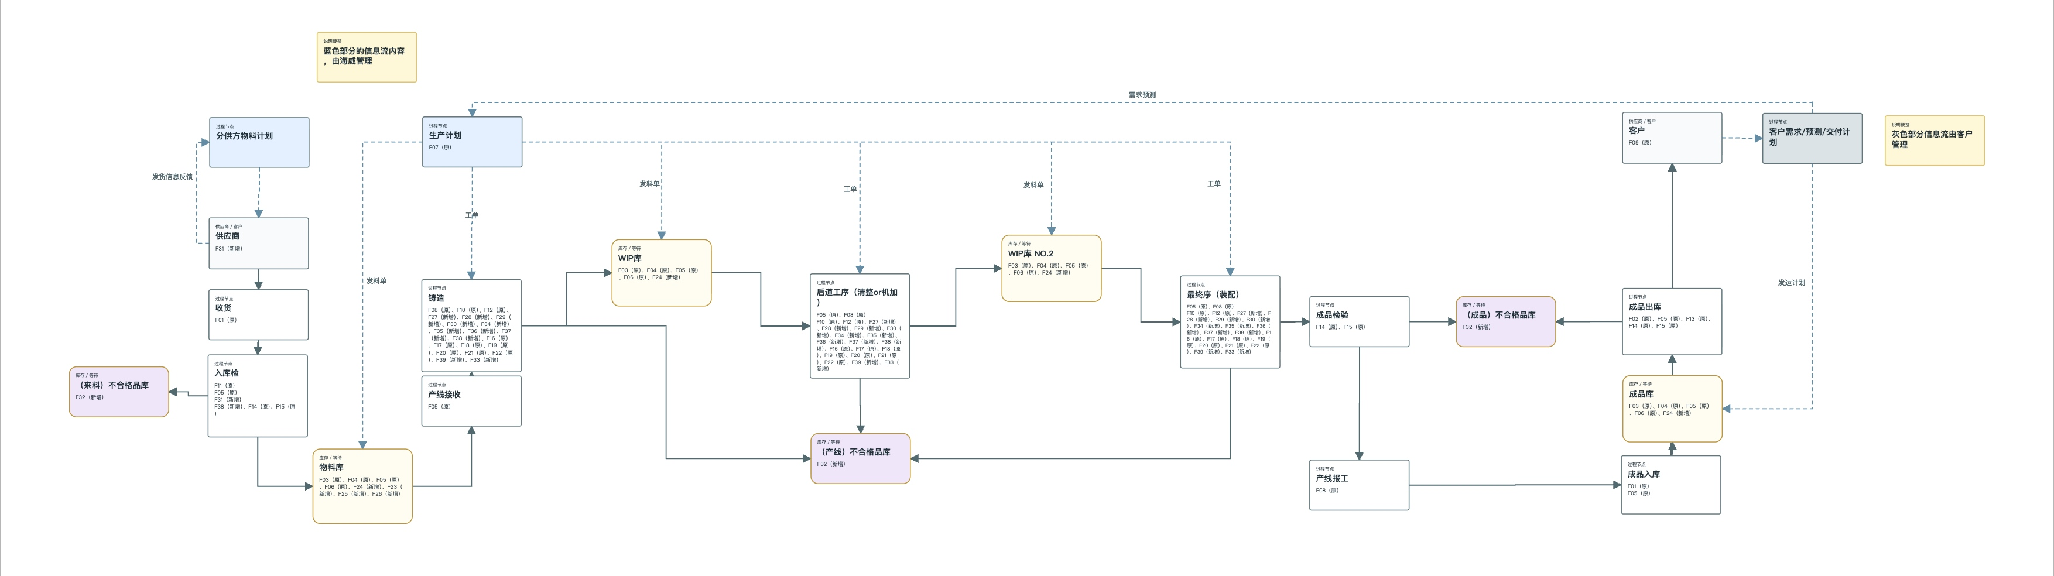
价值流视角
04
每个功能项都要落到过程节点，才能判断它服务的动作和管理意义。
现场穿插：价值流画板
Notes:
现场打开价值流画板，展示 F 项如何落到过程节点。

Slide 5
当前系统能力判断
05
已经具备一定基础
需要重新定义重心
仓储、库存、出入库、FIFO 等功能具备基础框架。
当前功能更偏记录和局部管控。
生产执行、报工、防错和追溯已有功能入口。
计划能力弱，导致信息流缺少统一牵引。
检验、质量标准、不合格品处理已有明确功能项。
设备数据采集需要回到采集目的和后续动作。
现场穿插：业务过程与功能重组工作台
Notes:
本页用于从理解过渡到问题判断。

Slide 6
Planning 是信息流的源头能力
06
物料齐套
产能负荷
订单与交期
设备状态
Planning
工序节拍
异常反馈
质量要求
当前 Planning 能力弱，会让系统被动记录已经发生的动作，而难以及时牵引现场。
现场穿插：价值流画板

Slide 7
Planning 弱对实物流的影响
07
信息流问题
实物流后果
订单、物料、产能、设备和质量要求之间缺少同一套判断。
物料齐套状态不清晰，发料节奏容易脱节。
现场异常无法及时回到计划层重新安排。
WIP 状态难以及时掌握，现场库存和系统库存出现偏差。
设备数据没有计划背景，难以判断对产出的影响。
退料、替代料、临期料缺少前置判断。
现场穿插：价值流画板
Notes:
本页是后续解决方案的关键问题页。

Slide 8
下一阶段建设目标
08
计划牵引
物料闭环
让计划成为业务启动和异常反馈的入口。
让收货、库存、发料、WIP 和出库围绕计划联动。
质量过程化
数据目的化
让质量要求进入工序、参数、检验和放行判断。
先定义动作，再决定设备数据采集范围。

Slide 9
叠加路径一：Planning 主线
09
订单需求
能力校验
计划分解
现场执行
异常反馈
计划调整
Planning 需要连接交期、物料、产能、设备和质量要求。后续它会成为成本展开的入口。
现场穿插：DEMO2 场地规划软件

Slide 10
叠加路径二：物料流掌控
10
从库存记录
到过程掌控
账物一致
齐套判断
出入库记录
按单发料
库存盘点
退料闭环
报表输出
WIP 可视化
临期与替代料风险预警
现场穿插：价值流画板
Notes:
本页建议配合价值流画板点选仓库、发料、WIP 和成品库节点。

Slide 11
叠加路径三：质量过程化
11
质量要求
过程动作
界面输出
检验标准、参数边界、放行规则
来料、工序、设备参数、工艺执行、成品检验
QM 状态展示、异常提示、SPC 控制图
质量功能的重点放在标定和输出，真正的管理动作由过程承担。
现场穿插：业务过程与功能重组工作台

Slide 12
叠加路径四：设备数据目的化
12
采集目的 | 后续动作
设备状态 | 判断设备是否支持计划继续执行
参数变化 | 触发工艺防呆和质量风险提示
故障趋势 | 安排维护窗口，减少计划扰动
节拍与产能 | 支持计划模拟和成本分析
现场穿插：DEMO2 场地规划软件
Notes:
本页强调数据采集不是越多越好。

Slide 13
最终架构一：Digital Twins 与数据投影
13
现场过程
数字投影
管理判断
订单状态
物料状态
设备状态
工序状态
质量状态
计划偏差
数字孪生的核心作用，是把现场状态投影成管理层和现场都能使用的同一套事实。
现场穿插：价值流画板，DEMO2 场地规划软件

Slide 14
最终架构二：Planning 定义成本展开
14
计划变化
改变物料准备、库存占用和发料节奏。
能力约束
改变设备利用率、等待时间和维护窗口。
质量风险
改变返工、报废、检验和交付风险。
成本输出
让每一次计划调整对应可解释的成本变化。

Slide 15
最终架构三：AI 的引入方式
15
初期
中期
后期
查询助手、报表解释、异常摘要。
风险识别、计划冲突提示、质量波动分析。
结合数字投影和 Planning，生成模拟、预测和优化建议。
AI 应嵌入计划、质量、设备、工艺和成本管理场景。

Slide 16
阶段性建设路线图
16
阶段一
阶段二
阶段三
功能梳理与业务落位
围绕 Planning 建立过程闭环
数字投影与经营优化
价值流画板、功能重组表、现状判断
计划牵引、物料联动、质量过程化、设备数据目的化
数字孪生、成本模型、AI 辅助决策

Slide 17
建议的下一步工作
17
确认当前功能已落地、部分落地和未落地的边界。
围绕 Planning 梳理订单、物料、产能、设备和质量之间的关系。
用价值流画板持续补充过程节点和功能落位。
用 DEMO2 展开场地、设备、动线和产能之间的关系。
把二阶段建设拆成可验证的能力包和交付顺序。
现场穿插：价值流画板

